Slide 1
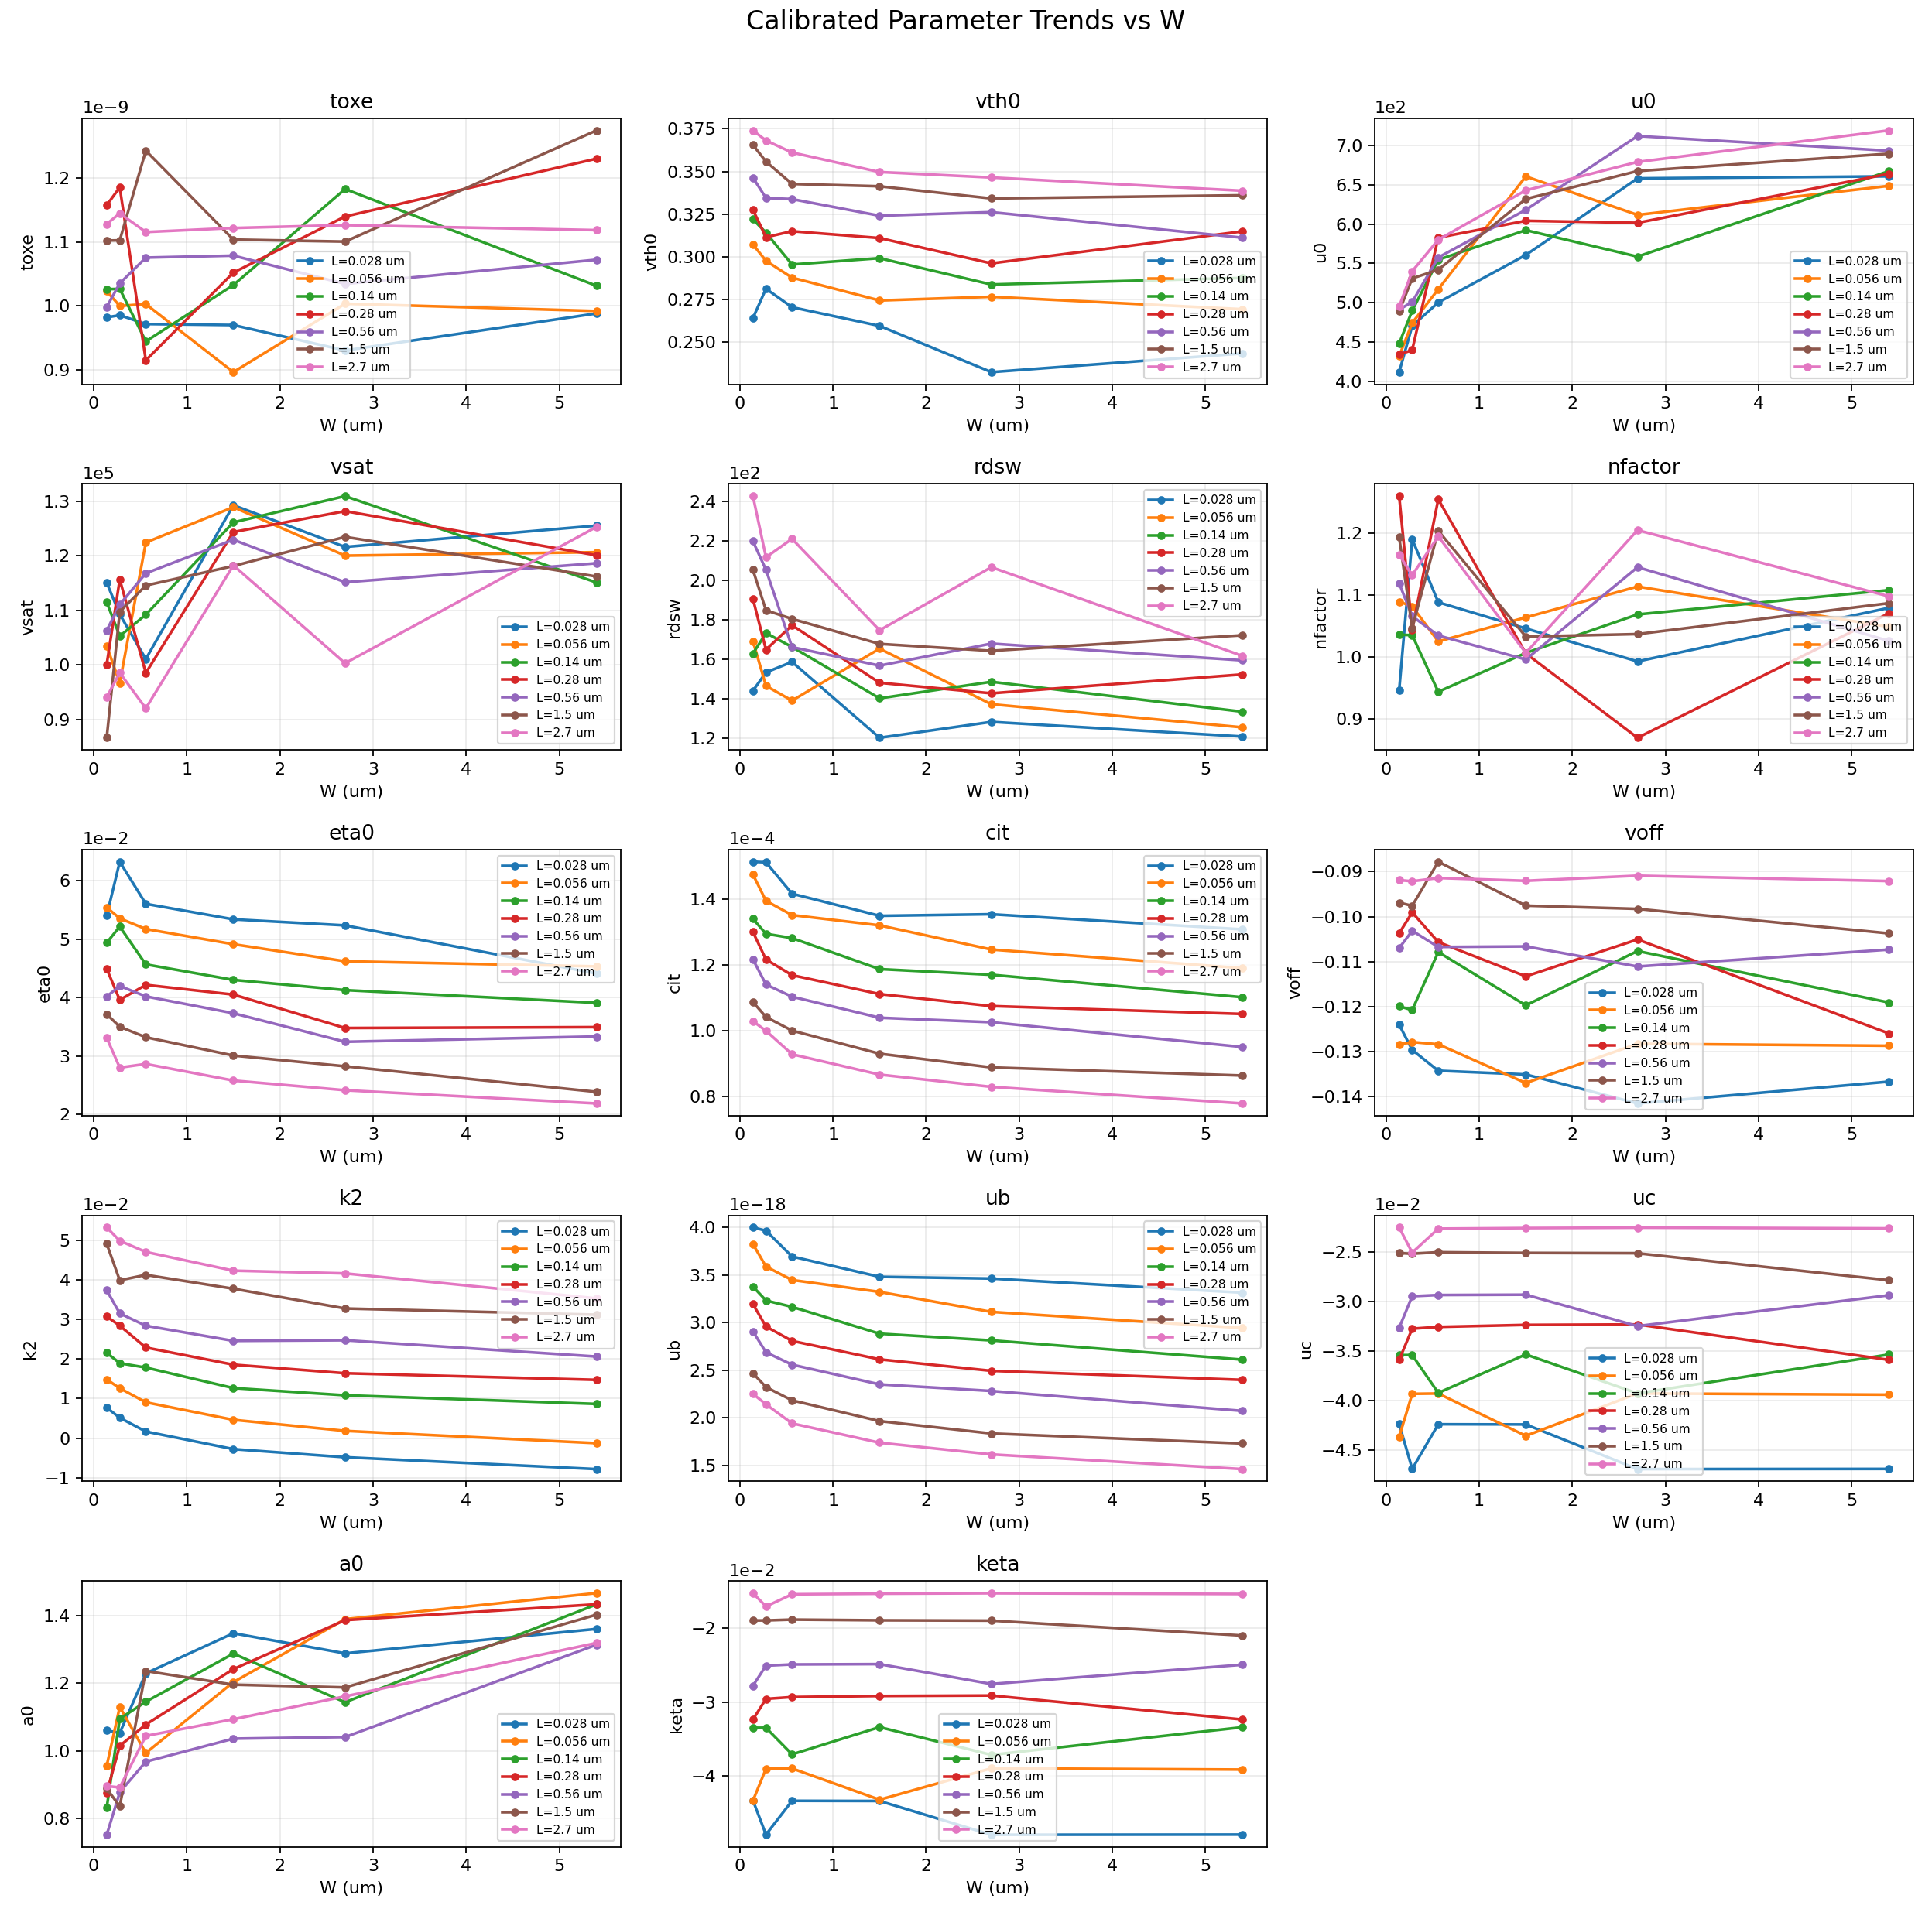
BSIM4 校准项目迭代总结
参数趋势总览
从单脚本原型演进到可运行的多阶段校准 pipeline
更新日期: 2026-04-22
最新 worst-case error
训练点数量
当前结论
5.10%
42
未达标
目标仍为 42 个器件 x 6 指标全部 < 3%。
当前默认目标 CSV 覆盖 42 个 W/L 训练点。
当前最佳结果约 5.10%，主瓶颈仍集中在漏电相关指标。

Slide 2
1. 项目迭代过程
第一阶段：从早期单脚本原型，沉淀出按 src/ 组织的模块化校准工程。
第二阶段：完成目标数据读取、参数边界管理、连续参数曲面和 4 角点问题建模。
第三阶段：接入 pymoo / NSGA-II，多目标搜索角点参数，再用双线性曲面做初始化。
第四阶段：加入逐器件 bounded local tuning 和全局 refit，形成完整多阶段 pipeline。
第五阶段：补齐 CSV、Markdown、图表输出与单元测试，形成可验证的工程闭环。
当前阶段：围绕 leakage error 做诊断优化，并把趋势图和进展汇报材料纳入产物链路。
当前参数随 W 变化

Slide 3
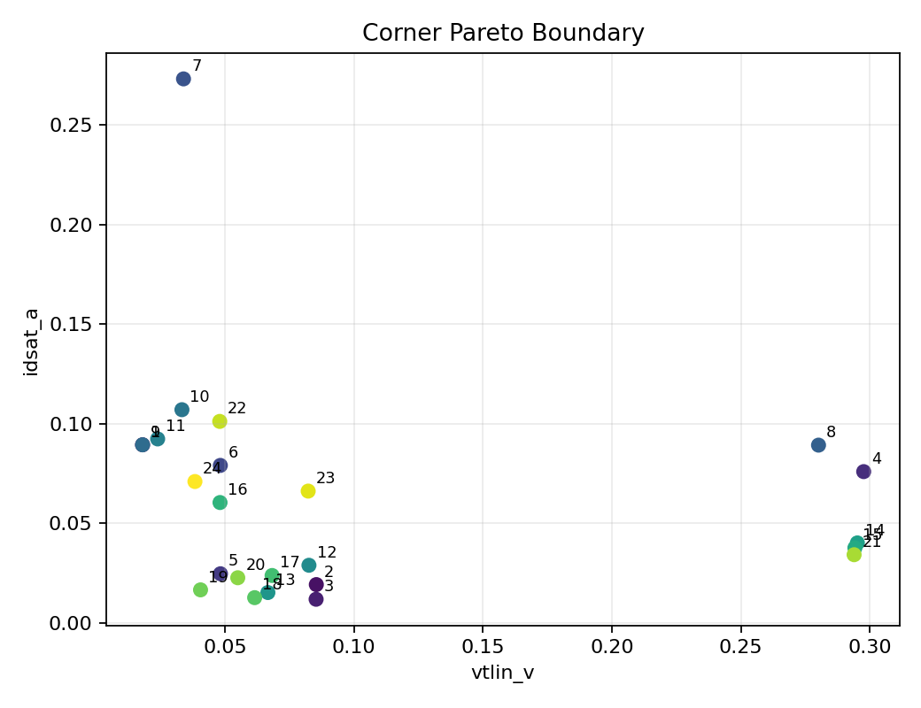
2. 整体技术方案
输入层：读取 42 个 W/L 训练点目标数据，并基于参数边界定义可搜索空间。
建模层：用 4 角点参数编码尺寸依赖，再通过双线性曲面把角点扩展到整个 W/L 域。
优化层：先做 NSGA-II 多目标角点搜索，再做逐器件 bounded Powell + DE 局部微调。
泛化层：基于局部教师解执行全局 refit，形成可连续查询的参数曲面模型。
输出层：统一导出 params、metrics、error report、热图、趋势图和汇报材料。
技术方案示意图
优化内核
连续模型
NSGA-II + local refinement
Bilinear init + IDW refit
角点阶段默认 pop_size=24, n_gen=8；局部阶段使用 Powell 与差分进化混合。
训练点上当前 refitted_global_params 与 local_tuned_params 一致，瓶颈更多在局部教师解。
当前难点
Leakage error 压降困难
目前最难收敛的仍是 idoff_a 和 isoff_a，说明需要更聚焦的参数敏感度与预算策略。

Slide 4
3. 代码规模统计
总代码行数
Python 文件数
最大模块
3086
33
src/optimizer.py
按 `src/`、`scripts/`、`tests/` 下全部 `.py` 文件统计。
当前项目主要逻辑、入口和测试都已经模块化整理。
当前行数最多的文件，承载端到端编排和多阶段校准主流程。
目录级统计
Top 文件行数
当前代码量以 `src/` 为主，说明核心复杂度集中在校准、建模和报告生成链路。
测试代码约占总量的四分之一，说明工程已经具备较好的可验证性基础。
src files=17 lines=1840
748 src/optimizer.py
scripts files= 3 lines= 482
454 scripts/build_progress_ppt.py
tests files=13 lines= 764
322 src/dataset_generator.py
221 tests/test_optimizer_corner_nsga.py
173 src/plotting.py
144 tests/test_plotting.py

Slide 5
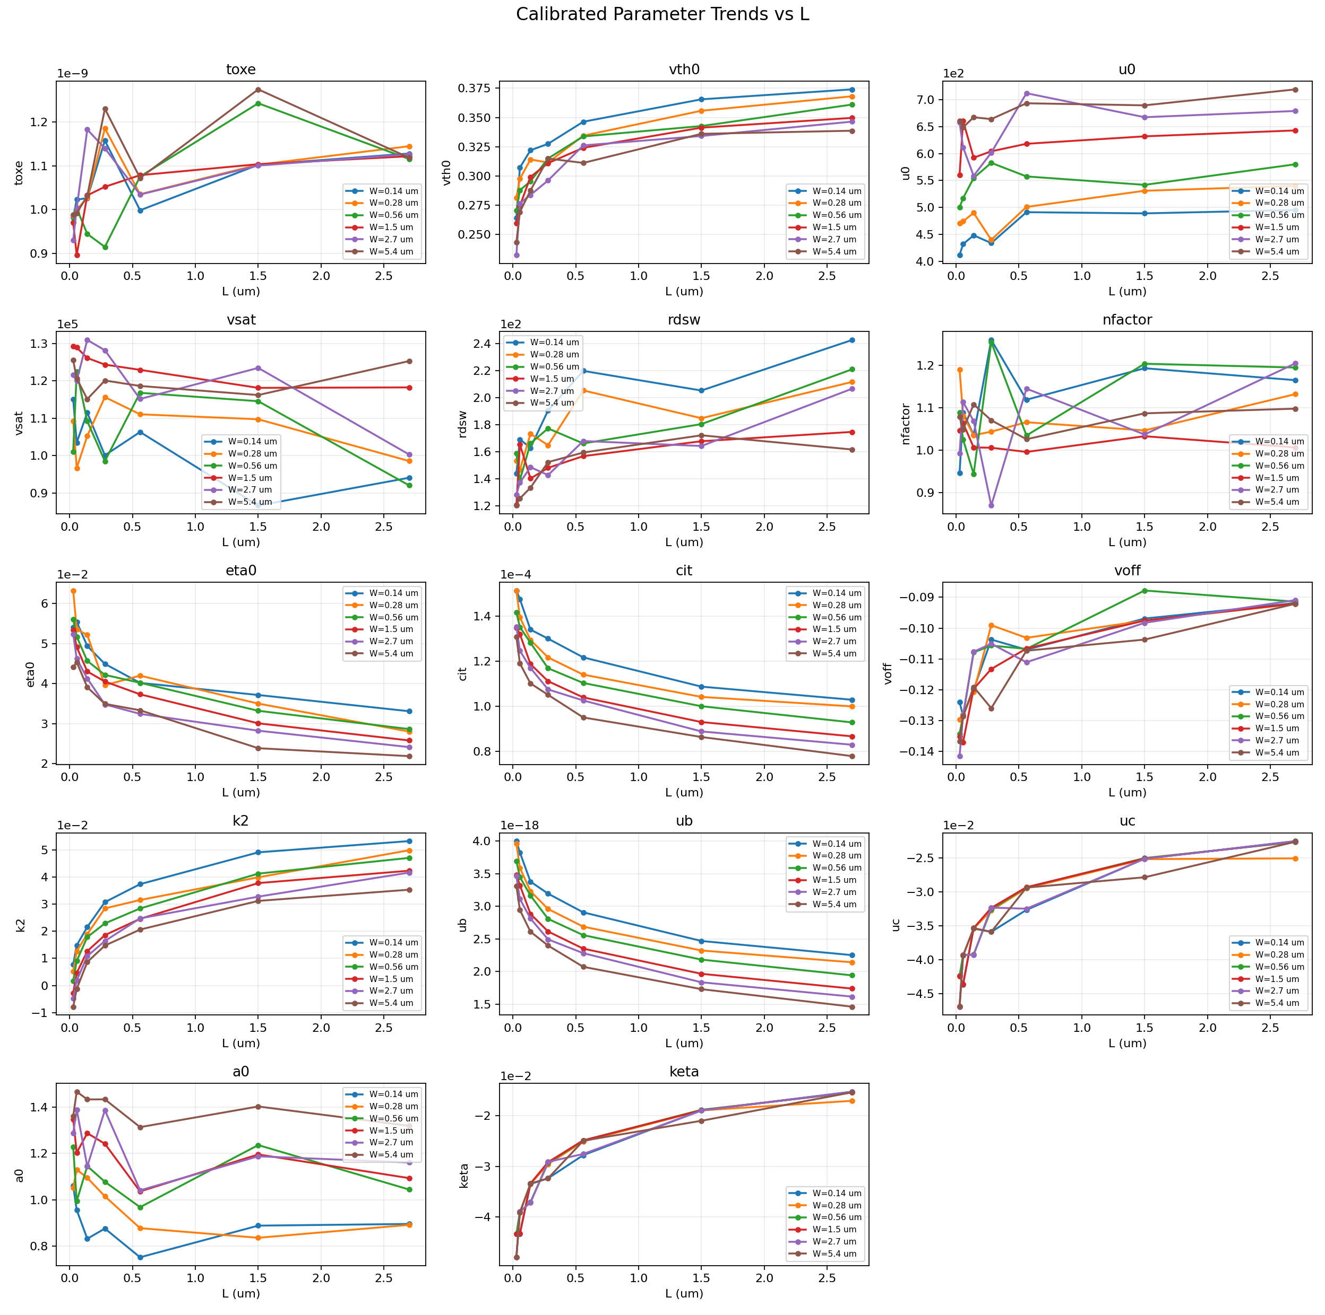
4. 工程化与验证状态
测试状态
输出闭环
运行入口
40 / 40 通过
CSV + Markdown + PNG
scripts/run_calibration.py
仓库已验证从数学层测试到 PySpice-backed smoke test 的完整链路。
历史上已生成 calibration_output 与 dataset_generation 两类产物。
参数随 L 变化
建议继续使用 scripts/ 下标准入口，而不是兼容 wrapper。
当前 `spice` 环境已能跑通全量测试和真实仿真 smoke test。
新增趋势图与 PPT builder 后，校准结果和汇报材料都能跟随同一套输出目录更新。
本轮新增产物重点补上了参数随 W/L 变化的趋势视图，方便检查曲面形状是否符合预期。

Slide 6
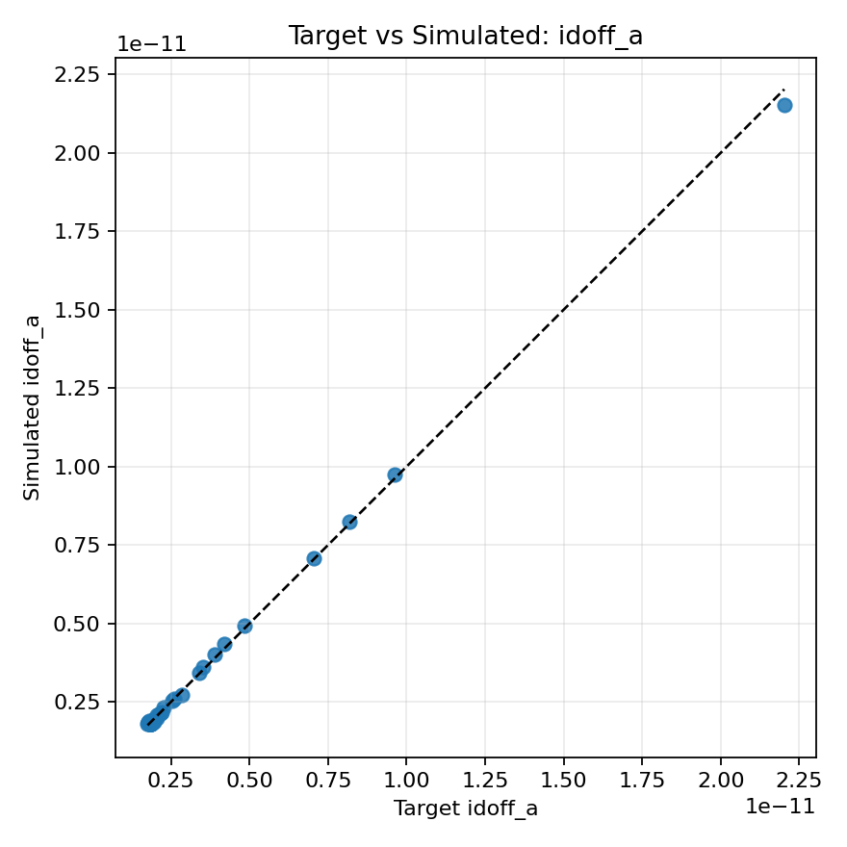
5. 当前结果总览
worst-case
最强信号
建模判断
5.10%
漏电指标仍最难压
先提局部教师解
当前默认结果仍高于 3% 验收目标。
idoff_a 和 isoff_a 继续占据 top error 列表前列。
训练点上全局 refit 未明显拉高误差，优先级仍是局部解质量。
idoff target vs simulated
各指标 worst-case
idoff_a 5.10% @ W=0.56, L=1.5
isoff_a 4.89% @ W=0.56, L=1.5
vtlin_v 4.30% @ W=2.7, L=0.28
vtsat_v 4.28% @ W=0.28, L=0.56
idlin_a 4.04% @ W=1.5, L=0.056
idsat_a 3.85% @ W=1.5, L=0.056

Slide 7
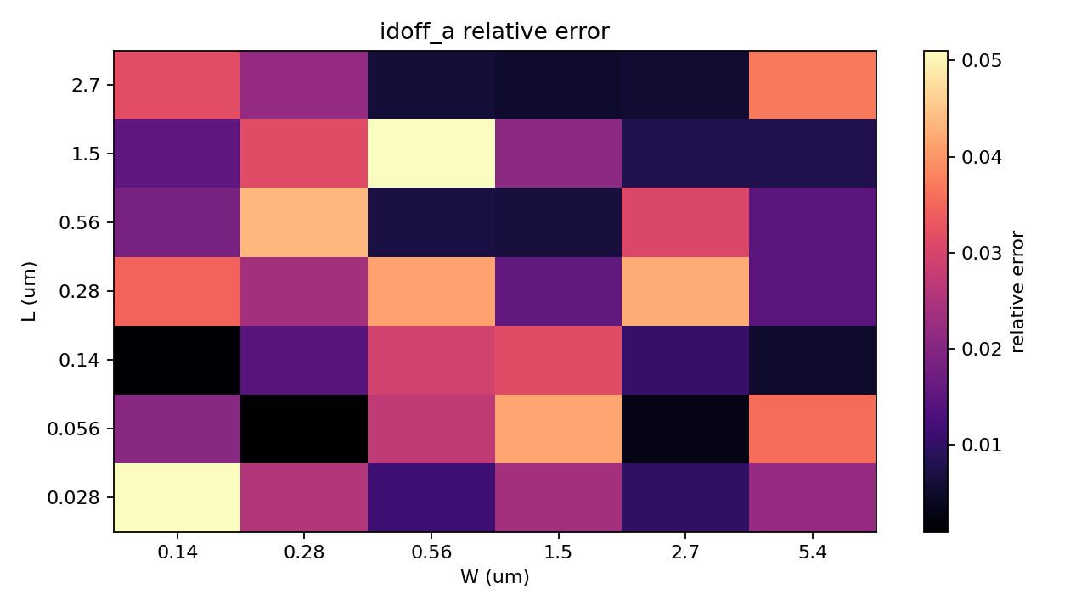
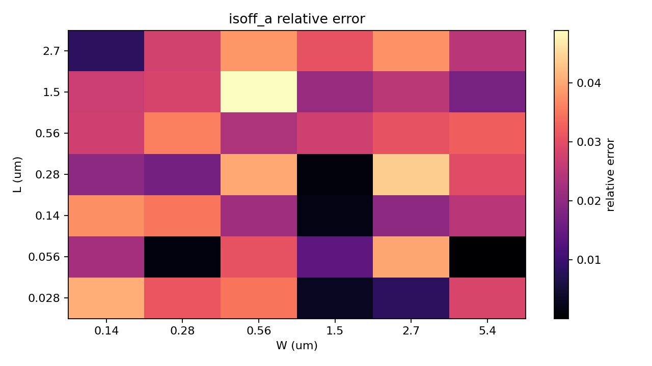
6. 误差热点
Top error points
idoff heatmap
isoff heatmap
1. idoff_a 5.10% @ (0.56, 1.5)
2. idoff_a 5.10% @ (0.14, 0.028)
3. isoff_a 4.89% @ (0.56, 1.5)
4. isoff_a 4.39% @ (2.7, 0.28)
5. idoff_a 4.36% @ (0.28, 0.56)
6. vtlin_v 4.30% @ (2.7, 0.28)
最坏点集中在较小或中等尺寸组合，不是单纯的大尺寸外推问题。
当前直接给漏电指标加权并没有改善 worst-case，说明问题不只是目标函数权重配置。
更值得优先尝试的是增加角点搜索和局部精修预算，而不是先重写优化器。

Slide 8
7. 参数趋势图：随 W 变化
每个子图对应一个校准参数，横轴为 W，不同 L 为多条曲线。
该视图更适合检查宽度扩展时参数是否出现突跳或异常扭曲。
parameter_trends_vs_w.png

Slide 9
8. 参数趋势图：随 L 变化
每个子图横轴为 L，不同 W 为多条曲线。
与上一页组合后，可以更系统地判断参数曲面对尺寸的整体响应是否平滑一致。
parameter_trends_vs_l.png

Slide 10
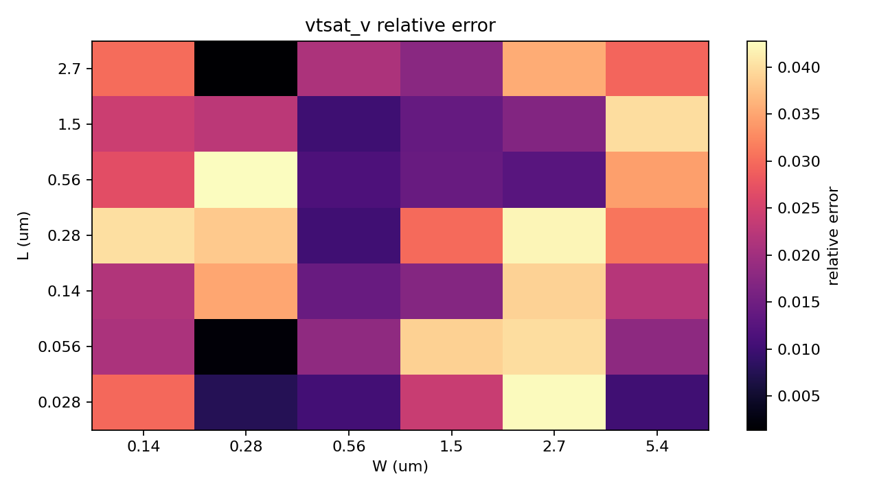
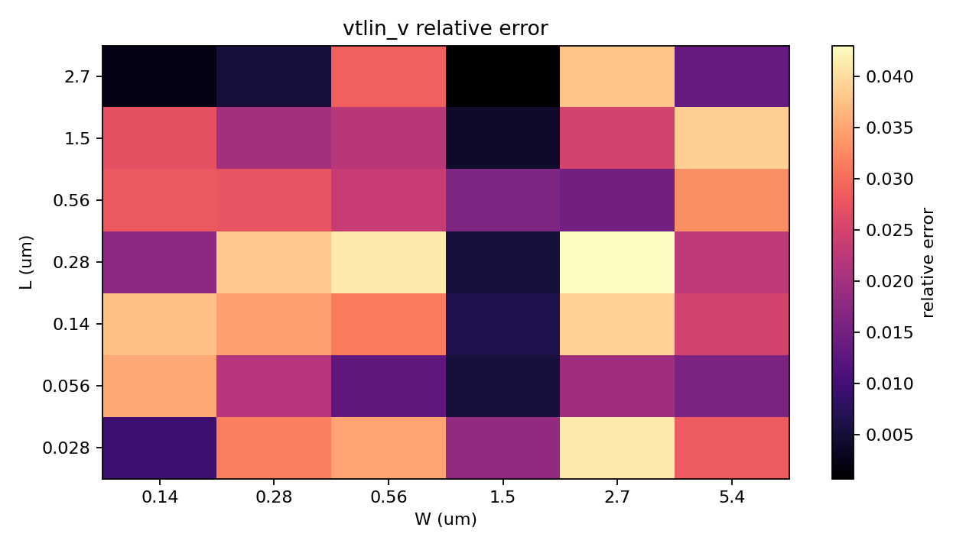
9. 下一步建议
先固化当前默认基线和本轮带趋势图的结果目录，避免后续实验覆盖。
围绕 idoff_a / isoff_a 做更聚焦的敏感度分析，识别真正主导 leakage 的参数组合。
优先增加 NSGA-II 和局部 refinement 预算，再判断是否需要更强的 refit 或特化优化器。
如果后续要评估非训练点泛化，再单独加强全局连续模型，而不是与训练点拟合问题混在一起。
vtsat heatmap
vtlin heatmap
pareto front
建议优先级
预算提升 > 漏电加权 > 重写算法
本轮实验已表明直接漏电加权会让 worst-case 变差。

